Slide 1

TOÁN 3
Tập 2
Tuần 20
Bài 63: Các số trong phạm vi
100 000 (tiếp theo) – Tiết 1

Slide 2


Ấn để đến trang sách

Slide 3

Trò chơi “Ai nhanh, ai đúng”
Mười chín nghìn bảy trăm tám mươi hai
19 782
Ba mươi mốt nghìn sáu trăm chín mươi lăm.
31 695
Tám mươi tư nghìn
84 000
Hai mươi ba nghìn một trăm năm mươi ba
23 153
Một trăm nghìn
100 000

Slide 4

Ấn để đến trang sách

Slide 5
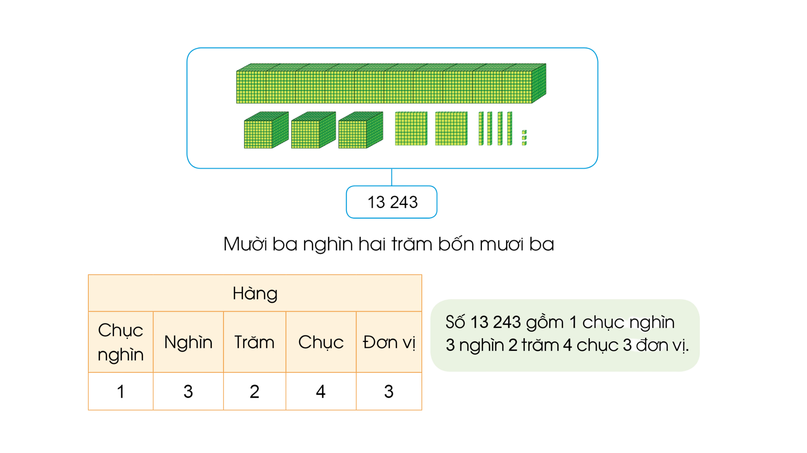
27 658
gồm 2 chục nghìn 7 nghìn 6 trăm 5 chục 8 đơn vị.
95 162
gồm 9 chục nghìn 5 nghìn 1 trăm 6 chục 2 đơn vị.

Slide 6

Ấn để đến trang sách

Slide 7
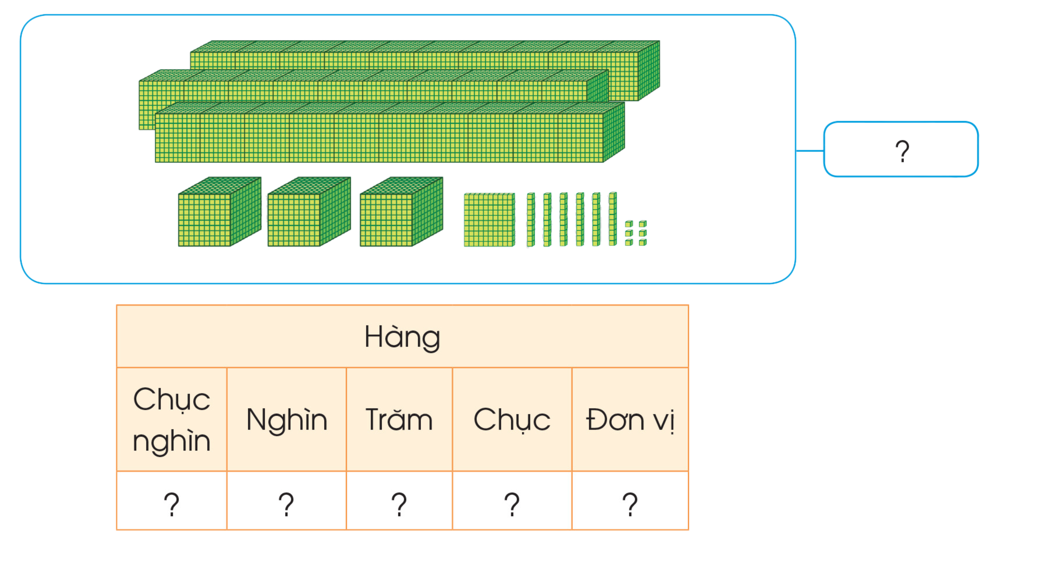
1
Số?
33 166
3
3
1
6
6
Số gồm chục nghìn nghìn trăm chục đơn vị
?
?
?
?
?
?
33 166
3
3
1
6
6

Slide 8
2
Thực hiện theo mẫu:
Hàng |  |  |  |  | Viết số | Đọc số
Chục nghìn | Nghìn | Trăm | Chục | Đơn vị
4 | 3 | 6 | 5 | 2 | 43 652 | Bốn mươi ba nghìn sáu trăm năm mươi hai
6 | 5 | 7 | 8 | 1
3 | 4 | 2 | 7 | 4
9 | 9 | 6 | 0 | 2
1 | 4 | 0 | 9 | 6
8 | 0 | 3 | 1 | 5
65 781
Sáu mươi năm nghìn bảy trăm tám mươi mốt
34 274
Ba mươi tư nghìn hai trăm bảy mươi tư
99 602
Chín mươi chín nghìn sáu trăm linh hai
14 096
Mười bốn nghìn không trăm chín mươi sáu
80 315
Tám mươi nghìn ba trăm mười lăm

Slide 9

Trò chơi “Truyền điện”
Một bạn đọc một số và chỉ bạn bất kì trong nhóm nêu số đó gồm mấy chục nghìn, mấy nghìn, mấy trăm, mấy chục, mấy đơn vị, cả nhóm xác nhận kết quả
Bạn đó nêu số tiếp theo rồi chỉ định một bạn tùy ý trong nhóm tiếp tục như thế cho đến số cuối cùng.

Slide 10
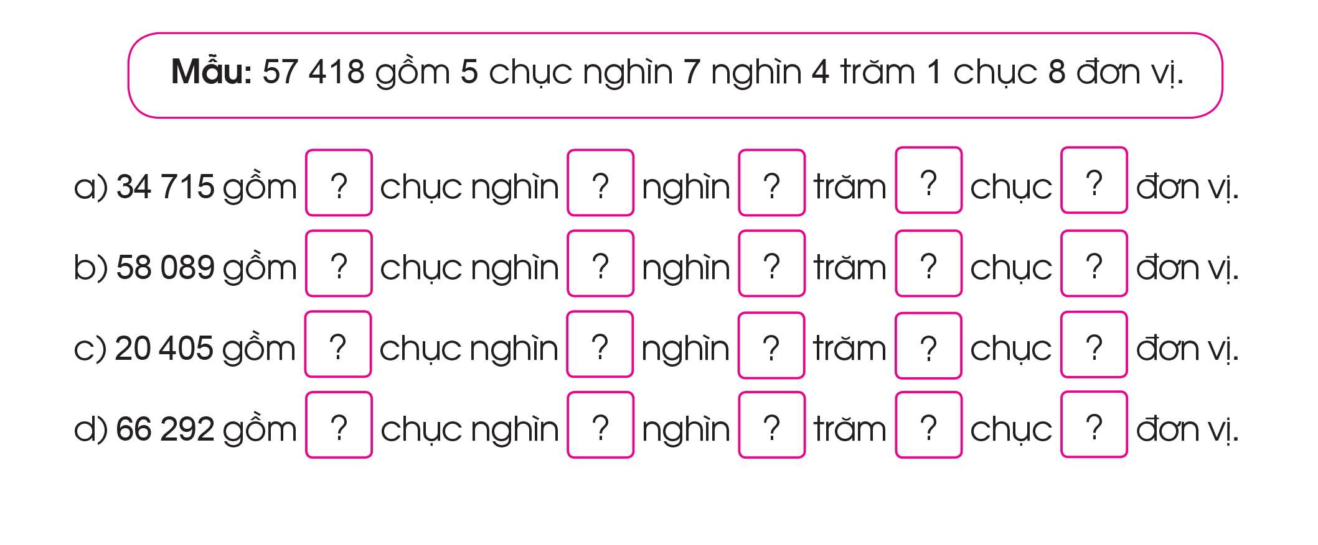
3
Nói (theo mẫu)
3
4
7
1
5
5
8
0
8
9
2
0
4
0
5
6
6
2
9
2

Slide 11

Bài học hôm nay, em đã học thêm được điều gì?

Slide 12
HƯỚNG DẪN VỀ NHÀ
Ôn lại cấu tạo của số có năm chữ số gồm các hàng chục nghìn, hàng nghìn, hàng trăm, hàng chục, hàng đơn vị.

Slide 13

Notes:
https://www.youtube.com/@hoc1biet10

Slide 14


